Slide 1
Linguagens, Códigos e suas
Tecnologias – Inglês
Ensino Fundamental, 6° Ano
Numbers:
cardinal and ordinal

Slide 2
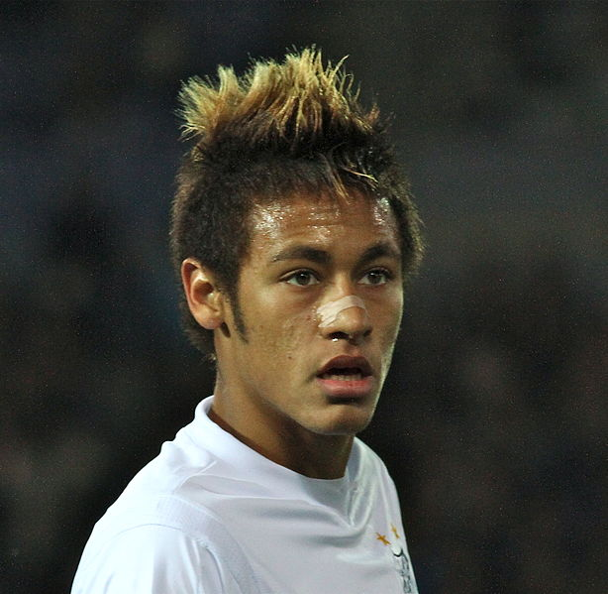
LÍNGUA INGLESA, 6º Ano do Ensino Fundamental
NUMBERS
NUMBERS
Apesar de não ser o assunto mais importante da língua inglesa, é aconselhável ter um vocabulário bom que não te impeça de dizer algo como:
Who am I ?
“Neymar da Silva Santos Júnior is twenty years old (born 5 February 1992), commonly known simply as Neymar or Neymar Júnior, is a Brazilian footballer who plays in the Brasileirão Série A for Santos and the Brazilian national football team. He has scored more than 100 goals.”
Imagem:Christopher Johnson/ Creative Commons Attribution-Share Alike 2.0 Generic

Slide 3
LÍNGUA INGLESA, 6º Ano do Ensino Fundamental
NUMBERS
Para não ficar por “fora da conversa”, é melhor aprender os números de forma
prazerosa e divertida.
E por falar em números, o trecho anteriormente citado pode ser traduzido da seguinte forma:
“Neymar da Silva Santos Júnior tem vinte anos (nascido em 5 de Fevereiro de 1992), comumente conhecido simplesmente como Neymar Júnior ou Neymar, é um futebolista brasileiro que joga na Série A do Brasileirão pelo Santos e na seleção brasileira de futebol. Ele já fez mais de cem gols.”

Slide 4











LÍNGUA INGLESA, 6º Ano do Ensino Fundamental
NUMBERS
Números em inglês

Slide 5
LÍNGUA INGLESA, 6º Ano do Ensino Fundamental
NUMBERS
3
2
1
6
caRDINAL NUMBERS
5
4
10
8
7
9

Slide 6
LÍNGUA INGLESA, 6º Ano do Ensino Fundamental
NUMBERS
1 | one | 11 | eleven | 21 | twenty-one | 31 | thirty-one
2 | two | 12 | twelve | 22 | twenty-two | 40 | forty
3 | three | 13 | thirteen | 23 | twenty-three | 50 | fifty
4 | four | 14 | fourteen | 24 | twenty-four | 60 | sixty
5 | five | 15 | fifteen | 25 | twenty-five | 70 | seventy
6 | six | 16 | sixteen | 26 | twenty-six | 80 | eighty
7 | seven | 17 | seventeen | 27 | twenty-seven | 90 | ninety
8 | eight | 18 | eighteen | 28 | twenty-eight | 100 | a/one hundred
9 | nine | 19 | nineteen | 29 | twenty-nine | 1,000 | a/one thousand
10 | ten | 20 | twenty | 30 | thirty | 1,000,000 | a/one million

Slide 7
LÍNGUA INGLESA, 6º Ano do Ensino Fundamental
NUMBERS
3º
2º
1º
6º
ORDINAL NUMBERS
5º
4º
10º
8º
7º
9º

Slide 8
LÍNGUA INGLESA, 6º Ano do Ensino Fundamental
NUMBERS
1 | st | first | 11 | th |  | eleventh | 21 | st | twenty-first |  |  | 31 | st | thirty-first
2 | nd | second | 12 | th |  | twelfth | 22 | nd | twenty-second |  |  | 40 | th | fortieth
3 | rd | third | 13 | th |  | thirteenth | 23 | rd | twenty-third |  |  | 50 | th | fifieth
4 | th | fourth | 14 | th |  | fourteenth | 24 | th | twenty-fourth |  |  | 60 | th | sixtieth
5 | th | fifth | 15 | th |  | fifteenth | 25 | th | twenty-fifth |  |  | 70 | th | seventieth
6 | th | sixth | 16 | th |  | sixteenth | 26 | th | twenty-sixth |  |  | 80 | th | eightieth
7 | th | seventh | 17 | th |  | seventeenth | 27 | th | twenty-seventh |  |  | 90 | th | ninetieth
8 | th | eighth | 18 | th |  | eighteenth | 28 | th | twenty-eighth |  |  | 100 | th | one hundredth
9 | th | nineth | 19 | th |  | nineteenth | 29 | th | twenty-ninth |  |  | 1,000 | th | one thousandth
10 | th | tenth | 20 | th |  | twentieth | 30 | th | thirtieth |  |  | 1,000,000 | th | one millionth

Slide 9
LÍNGUA INGLESA, 6º Ano do Ensino Fundamental
NUMBERS
Quando escrevemos um número por extenso (cardinal ou ordinal), usamos um hífen ligando a unidade e a dezena.
45 - fourty - five
45th - fourty - fifth
127 - one hundred and twenty - seven
127th - one hundred and twenty- seventh

Slide 10
LÍNGUA INGLESA, 6º Ano do Ensino Fundamental
NUMBERS
Para transformar um número cardinal em ordinal, apenas acrescente o th ao número cardinal.
4- four - four
11- eleven – eleven
th
th

Slide 11
LÍNGUA INGLESA, 6º Ano do Ensino Fundamental
NUMBERS
Exceptions:
one - first
two - second
three - third
five - fifth
eight - eighth
nine - ninth
twelve – twelfth

Slide 12
LÍNGUA INGLESA, 6º Ano do Ensino Fundamental
NUMBERS
Veja como se escreve os números ordinais.
first = 1st
second = 2nd
third = 3rd
fourth = 4th
twenty-sixth = 26th
hundred and first = 101st

Slide 13
LÍNGUA INGLESA, 6º Ano do Ensino Fundamental
NUMBERS
Titles
Em nomes de reis e rainhas, números ordinais são escritos em numerais romanos. No Inglês falado, o artigo definido é usado antes do número ordinal.
(In names of kings and queens, ordinal numbers are written in Roman numbers. In spoken English, the definite article is used before the ordinal number.)
Charles II - Charles the Second
Edward VI - Edward the Sixth
Henry VIII - Henry the Eighth

Slide 14
LÍNGUA INGLESA, 6º Ano do Ensino Fundamental
NUMBERS
Quando falamos em ano, lemos de dois em dois algarismos.
19
20
– -
nineteen
twenty

Slide 15
LÍNGUA INGLESA, 6º Ano do Ensino Fundamental
NUMBERS
Observe as datas em inglês:
On July 19th.
No dia 19 de julho.

Slide 16
LÍNGUA INGLESA, 6º Ano do Ensino Fundamental
NUMBERS
Quando o penúltimo algarismo for 0 (zero), lemos:
19
0
7
nineteen
oh
seven

Slide 17
LÍNGUA INGLESA, 6º Ano do Ensino Fundamental
NUMBERS
Para se perguntar as horas em inglês, temos algumas expressões:
a) What time is it? (Que horas são?)
ou
What’s the time? (Que horas são?)
b) It’s five o’clock (São cinco horas).
c) It’s midday (É meio-dia).
d) It’s midnight (É meia-noite).

Slide 18
LÍNGUA INGLESA, 6º Ano do Ensino Fundamental
NUMBERS
Quando dizemos as horas exatas (sem os minutos), acrescentamos a expressão o’clock.
Nessa expressão, o’clock, o o’ é contração de of the.
Ex.: It’s five o’clock = It’s five of the clock.
Quando queremos indicar que se trata de horas antes ou depois do meio-dia, usamos as expressões ante meridiem (antes do meio-dia) e post meridiem (depois do meio-dia) que são abreviadas a.m. e p.m. Observe:
It’s seven a.m. (São sete da manhã).
It’s five p.m. (São cinco da tarde).

Slide 19
LÍNGUA INGLESA, 6º Ano do Ensino Fundamental
NUMBERS
Quando precisamos dizer as horas, temos duas formas: a americana e a britânica.
Americana Britânica
07:10 It's seven ten. It's ten past seven.
07:20 It's seven twenty. It's twenty past seven.
07:30 It's seven thirty. It's half past seven.
07:35 It's seven thirty-five. It's twenty-five to eight.
07:45 It's seven forty-five. It's a quarter to eight.
07:50 It's seven fifty. It's ten to eight.
07:05 It's seven five. It's five past seven.
07:15 It's seven fifteen. It's a quarter past seven/It's fifteen past seven.

Slide 20
LÍNGUA INGLESA, 6º Ano do Ensino Fundamental
NUMBERS
Emprega-se o uso de algumas preposições quando vamos falar de datas.
Para datas completas (dia, mês e ano), usa-se a preposição on.
Ex.: On 27 December 1970.
Somente o ano, usa-se a preposição in.
Ex.: In 1970.
Somente o dia da semana, usa-se a preposição on.
Ex.: On a Sunday.

Slide 21



LÍNGUA INGLESA, 6º Ano do Ensino Fundamental
NUMBERS
What time is it?
it’s two o’clock
Wyatt915/public domain

Slide 22
LÍNGUA INGLESA, 6º Ano do Ensino Fundamental
NUMBERS
What time is it?
it’s six thirty-five
Wyatt915/public domain

Slide 23
LÍNGUA INGLESA, 6º Ano do Ensino Fundamental
NUMBERS
What time is it?
It’s midday.
It´s midnight.
It´s twelve o’ clock.
Wyatt915/public domain

Slide 24
LÍNGUA INGLESA, 6º Ano do Ensino Fundamental
NUMBERS
PENSE RÁPIDO
twelve plus five =
17
fourty minus eleven =
29
Seventeen plus seven =
24

Slide 25
LÍNGUA INGLESA, 6º Ano do Ensino Fundamental
NUMBERS
CURIOSIDADE
Evening ou Night?
Em Inglês, a noite se divide em Evening e Night. Evening começa por volta das 17h e Night inicia por volta das 20h. Importante destacar que quando chegamos a um lugar à noite, não importando o horário, iremos sempre cumprimentar as pessoas com GOOD EVENING e não com Good Night. Então, ao nos despedirmos, iremos dizer GOOD NIGHT.

Slide 26
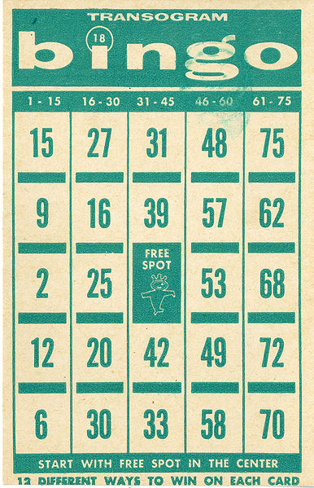
LÍNGUA INGLESA, 6º Ano do Ensino Fundamental
NUMBERS
Cada aluno pegará uma folha de caderno e fará uma cartela de bingo com 16 espaços ou o professor levará a cartela pronta para a classe. O professor orientará que cada aluno escolha aleatoriamente os números (previamente limitados por ele) que serão preenchidos nas cartelas de modo que fiquem cartelas diferentes umas das outras. Por fim, o professor trabalhará com a habilidade de listening, falando os números em inglês para que os alunos marquem na cartela.
GAME
Imagem:Abbey Hendrickson/Creative Commons Attribution-Share Alike 2.0 Generic

Slide 27
LÍNGUA INGLESA, 6º Ano do Ensino Fundamental
NUMBERS
Sugestão de atividade
(Inglês e Matemática)
O professor cria fichas coloridas de situações e desafios matemáticos para o aluno resolver respondendo em inglês.

Slide 28
LÍNGUA INGLESA, 6º Ano do Ensino Fundamental
NUMBERS
REFERÊNCIAS BIBLIOGRÁFICAS
TORRES, Nelson.
Gramática prática da língua inglesa: o inglês descomplicado/ Nelson Torres. – 9. ed. – São Paulo: Saraiva, 2002.
STYRING James, IANNUZZI Susan.
Heads up 1 / James Styring e Iannuzzi Susan. Oxford, 2010.

Slide 29
Tabela de Imagens
n° do slide | direito da imagem como está ao lado da foto | link do site onde se consegiu a informação | Data do Acesso
2 | Christopher Johnson/Creative Commons Attribution-Share Alike 2.0 Generic | http://commons.wikimedia.org/wiki/File:Neymar_Junior_the_Future_of_Brazil.jpg | 29/08/2012
21,22,23 | Wyatt915/ Public Domain | http://commons.wikimedia.org/wiki/File:Clock.gif | 29/08/2012
24a | Hellbus/Creative Commons Attribution-Share Alike 3.0 Unported | http://commons.wikimedia.org/wiki/File:Nixie_userbox.gif | 29/08/2012
24b | Marcin n, recreated from scratch by Quibik/Creative Commons Attribution-Share Alike 2.5 Generic | http://commons.wikimedia.org/wiki/File:Bomba_atomowa.gif | 29/08/2012
26 | Abbey Hendrickson/Creative Commons Attribution-Share Alike 2.0 Generic | http://commons.wikimedia.org/wiki/File:Bingo_card_.jpg | 29/08/2012

